Slide 1
Закономірності мінливості

Slide 2
Мінливість
Мінливість – здатність формувати в процесі онтогенезу унікальний фенотип на основі взаємодії генотипу з оточуючим середовищем.
Проявом мінливості є відмінності між організмами, що належать до одного виду.
Проявом мінливості є біорізноманіття, яке сформувалось в процесі еволюції.

Slide 3
Мінливість
Спадкова і неспадкова.
Спадкова комбінативна і мутаційна
Неспадкова модифікаційна, морфози.
Онтогенетична мінливість частково результат спадкової мінливості, частково – неспадкової.
Онтогенетична мінливість – це результат реалізації норми реакції організму в часі, під час його індивідуального розвитку.

Slide 4
Завдання 1
Яка мінливість має пристосувальний характер?
А мутаційна
Б комбінативна
В онтогенетична
Г модифікаційна

Slide 5
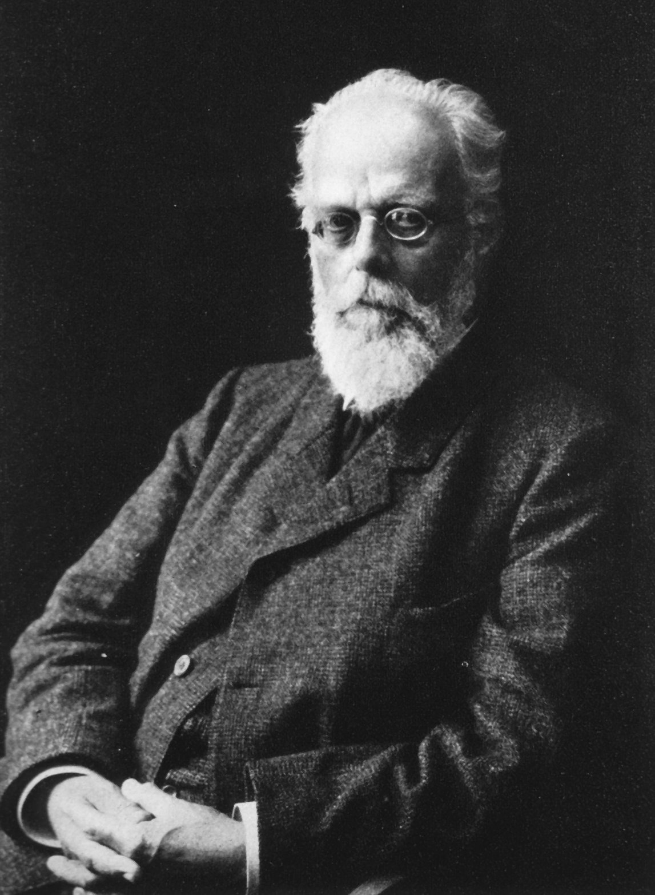
Набуті протягом життя організму ознаки не успадковуються. Досліди А.Вейсмана

Slide 6
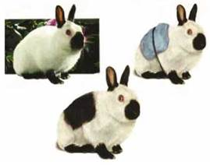
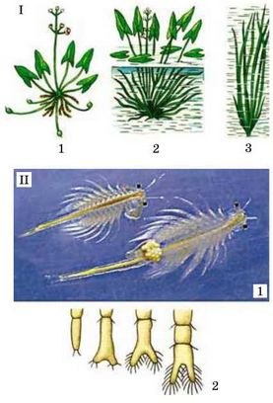
Неспадкова (модифікаційна) мінливість
Характеризується зміною фенотипу під дією умов навколишнього середовища. Зміни носять адаптивний характер.

Slide 7
Завдання 2
У жука колорадського спостерігається зміна забарвлення внаслідок впливу на його лялечку високих та низьких температур. Проявом якої форми мінливості є наведений приклад?
А мутаційної
Б модифікаційної
В комбінативної
Г спадкової

Slide 8
Модифікації – неспадкові зміни
Модифікації – зміни організму в межах норми реакції.
Норма реакції – межі модифікаційної мінливості ознаки, що спостерігаються у даного індивіда і визначаються його генотипом.
Ознаки можуть мати широку і вузьку норму реакції.
У людини до ознак, що мають широку норму реакції відносять: пігментацію шкіри, кількість формених елементів крові. Вузьку норму реакції мають показники кислотно-лужної рівноваги внутрішнього середовища. Так рН плазми крові коливається в межах – 7, 35 – 7,4.

Slide 9
Завдання 3
Що таке норма реакції?
А межі модифікаційної мінливості ознаки, що вивчається у даного індивіда
Б діапазон мінливості ознаки в межах виду В неоднаковий ступінь прояву ознаки у різних особин виду
Г ступінь прояву різних ознак у представників виду

Slide 13
Морфози
При інтенсивній дії багатьох агентів спостерігаються неспадкові зміни, випадкові за проявом. Такі зміни називають морфозами.
Вони можуть нагадувати фенотиповий прояв відомих мутацій. Тоді їх називають фенокопіями.
У людини прикладами є вроджені вади розвитку, які не спричинені змінами генетичного матеріалу (вовча паща, недорозвиненість кінцівок тощо)

Slide 15
Завдання 4
До якого типу мінливості належать такі характеристики: зміни пов′язані тільки з фенотипом, з′являються масово і мають спрямований характер.
А комбінативна
Б мутаційна
В модифікаційна
Г морфози

Slide 16
Спадкова мінливість. Комбінативна

Slide 17
Завдання 5
Назвіть основні механізми виникнення комбінативної мінливості:
А розходження хромосом при мітозі
Б зміна кількості хромосом
В зміна структури окремих хромосом
Г випадковий характер розходження гомологічних хромосом під час мейозу

Slide 18
Спадкова мінливість. Мутаційна
Мутацією називають раптову, невизначену, стійку, незворотну зміну структури генотипу.
Мутації - раптові зміни генетичного матеріалу, що успадковуються.

Slide 19
Класифікація мутацій
За характером зміни геному:
1. Геномні мутації – зміна кількості хромосом
2. Хромосомні мутації або перебудови – зміни структури хромосом
3. Генні мутації – зміни на рівні ДНК
За проявом у гетерозиготі:
1. Домінантні мутації
2. Рецесивні мутації
За відхиленням від норми:
1. Прямі мутації
2. Реверсії

Slide 20
Класифікація мутацій (продовження)
Залежно від причини, що викликала мутацію:
1. Спонтанні
2. Індуковані
За локалізацією в клітині:
1. Ядерні
2. Цитоплазматичні
По відношенню до можливості успадкування:
1. Генеративні
2. Соматичні
За адаптивним значенням:
1. Корисні
2. Нейтральні
3. Шкідливі

Slide 21
Завдання 6
Яку назву мають мутації, що одержані штучним шляхом?
А соматичні
Б генеративні
В спонтанні
Г індуковані

Slide 22
Завдання 7
Яку назву мають мутації, причина появи яких не з′ясована ?
А соматичні
Б генеративні
В спонтанні
Г прямі

Slide 23
Мутагени

Slide 25
Проблеми генетичної безпеки
Фактори забруднення антропогенного походження:
1. Пестициди.
2. Важкі метали.
3. Вуглекислий газ.
4. Діоксид сірки та продукти її окиснення.
5. Розливи нафти.
6. Стічні води промислових об’єктів.
7. Тверді відходи.
8. Хімічні добрива.
9. Органічні відходи.
10. Оксиди нітрогену.
11. Радіоактивні відходи.

Slide 28
Геномні мутації

Slide 29
Геномні мутації. Гаплоїдія
Гаплоїдію як аномальний стан геному, при якому гаплоїдними є організми, які в нормі мають подвійний набір хромосом, слід розглядати окремо.
Гаплоїдія на стадії спорофіту описана для деяких квіткових рослин: томата, тютюну, льону, дурману, деяких злаків. Зазвичай гаплоїди менші за диплоїди.

Slide 30
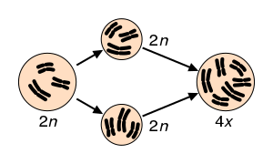
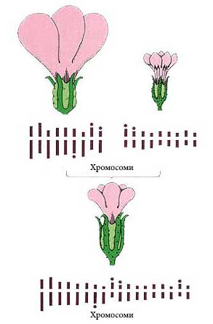
Типи поліплоїдії
Автополіплоїдії – парне гаплоїдному числу збільшення кількості хромосом в межах одного виду. Може виникати внаслідок нерозходження хромосом під час мітотичного або мейотичного поділів. Прикладом можуть бути сорти гречки, жита, цукрового буряка.
Алоплоїдія – збільшення числа хромосом за рахунок об’єднання геномів різних видів після утворення міжвидових гібридів. Прикладом є алича – гібрид терену і дикої сливи.
Серед рослин поліплоїдні форми характеризується більш інтенсивним ростом, розмірами і витривалістю.

Slide 31
Алополіплоїди. Штучний алопполіплоїд гібриду редьки і капусти
Карпеченко (1899–1941)
Карпеченко (1899–1941

Slide 32
Завдання 8
Який гібрид створив Г.Д. Карпеченко?
А гібрид пшениці і пирію
Б гібрид жита і пшениці
В гібрид редьки та капусти
Г гібрид томату та картоплі

Slide 33
Гетероплоїдія (анеуплоїдія)
Анеуплоїдія виникає внаслідок змін кількості хромосом, що не парні гаплоїдному наборові. Внаслідок порушення розходження хромосом під час мейозу можуть виникати статеві клітини з зайвими хромосомами, і тоді при наступному об’єднанні з нормальними гаплоїдними гаметами, вони утворюють зиготи 2n + 1 (трисомики).
Часто, насамперед у тварин і людини, зайва хромосома обумовлює депресію розвитку і летальність.
У людини трисомія по 21 хромосомі супроводжується розвитком синдрому Дауна, трисомія по 13 – синдром Патау, трисомія по 18 – синдром Едвардса. Виявляються не лише анеупроїдії по аутосомах, а й по статевих хромосомах. Так, синдром Тернера розвивається при моносомії Х. Синдром Клайнфельтера розвивається у людини з каріотипом 47,ХХY.

Slide 34
Механізми анеуплоїдії

Slide 35
Хромосомні аберації
Внутрішньохромосомні
Делеції
Дуплікації
Інверсії
Міжхромосомні
Транслокації

Slide 39
Соматичні мутації. Мозаїцизм

Slide 40
Завдання 9
Поява організмів-мозаїків пов′язана з:
А генеративними мутаціями у предків
Б соматичними мутаціями у дорослих особин
В соматичними мутаціями під час ембріонального розвитку
Г генеративними мутаціями у батьків

Slide 41
Закон гомологічних рядів спадкової мінливості організмів. М.І. ВавИлов
Генетично близькі види і роди (пов’язані між собою єдністю походження) характеризуються подібними рядами у спадковій мінливості з такою закономірністю, що знаючи ряд форм у межах одного виду, можна передбачити існування паралельних форм інших видів і родів. Закон сформульований М. І. Вавиловим у 1920 р.

Slide 42
Закон гомологічних рядів М.І.ВавИлова
1-4- м’яка пшениця
5-8- тверда пшениця
9-12 -ячмінь

Slide 43
Завдання 10
Прояв якого закону можна виявити в такому явищі: природжена глухота, що зустрічається у людей, гвінейських свинок, мишей, собак?
А закон розщеплення
Б закон одноманіття гібридів першого покоління
В закон незалежного комбінування та успадкування ознак
Г закон гомологічних рядів спадкової мінливості

Slide 44
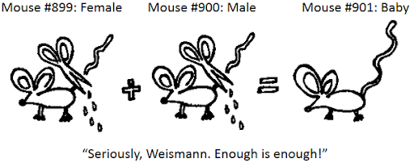
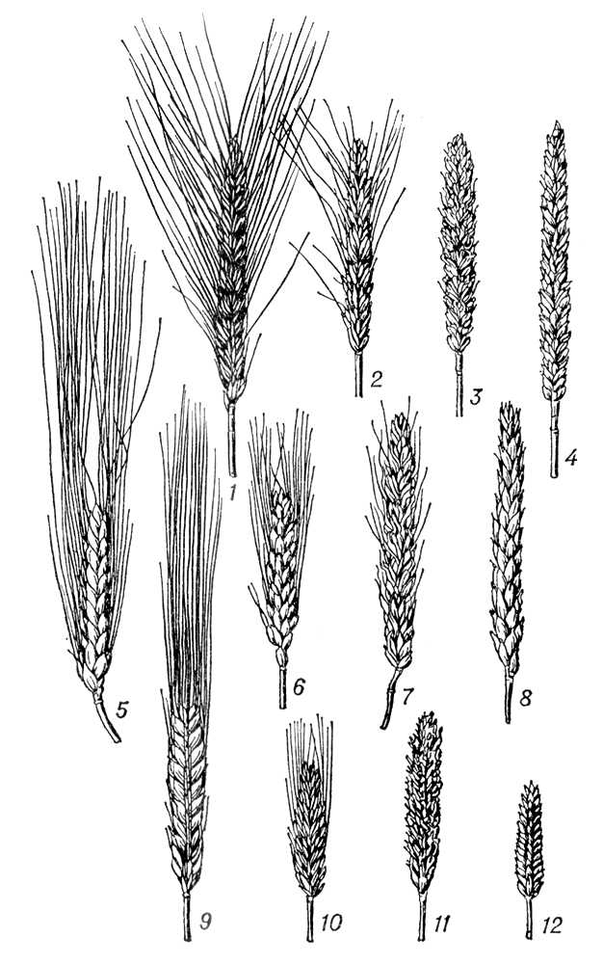
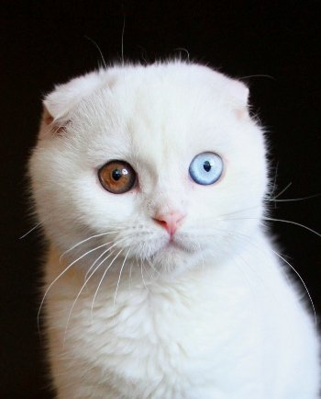
Дякуємо за увагу
© Безусько А.Г
Адріанов В.Л.
.
Design by &REW

